Slide 1


Aula 1 - Introdução ao CSS
por Weslley Silva

Slide 2
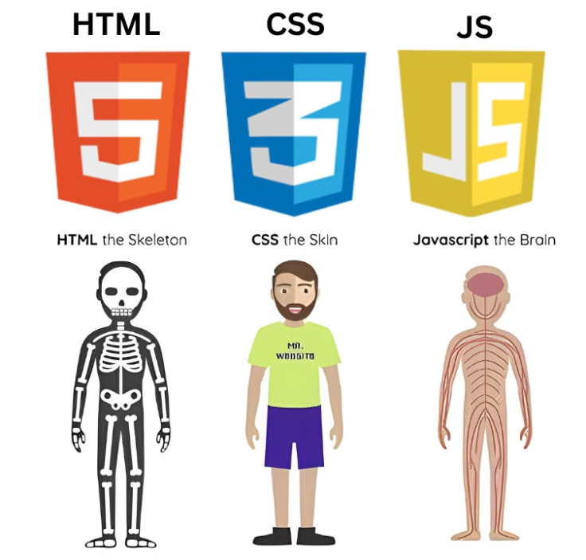
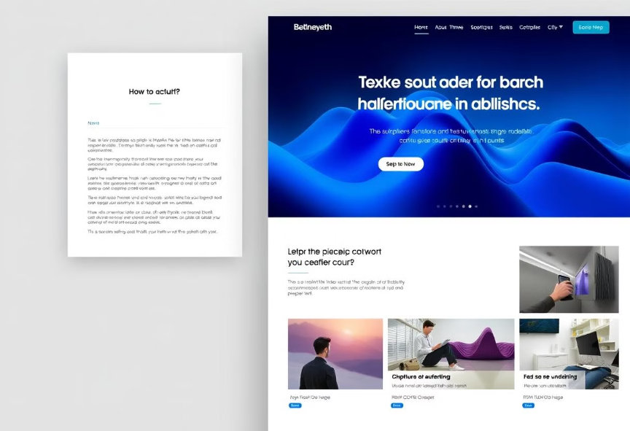
O que é CSS?
A Linguagem de Estilização
O CSS, ou Cascading Style Sheets, é uma linguagem que controla a aparência das páginas web. Ele define a apresentação visual de elementos como cores, fontes, tamanhos, espaçamentos e layouts.
Transformação Visual
Imagine o HTML como o esqueleto de uma casa. O CSS entra em cena como a decoração, a pintura, os móveis e tudo que a torna única e aconchegante.

Slide 3
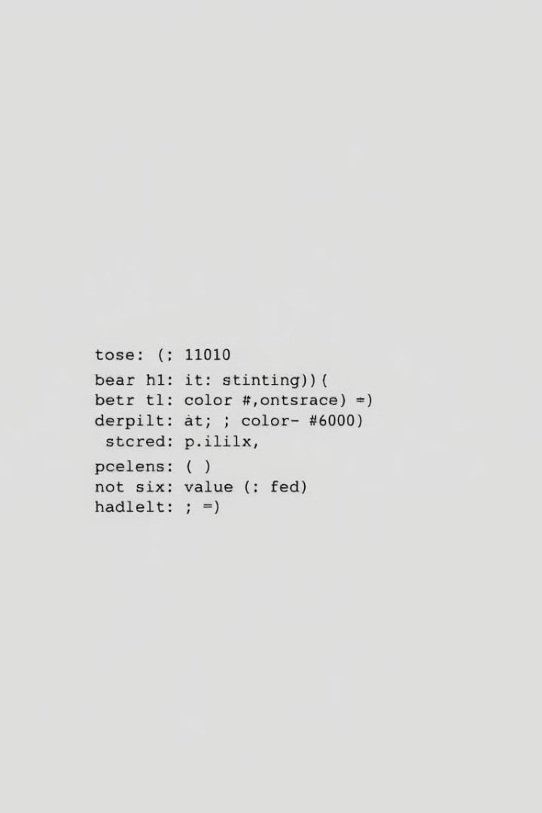
Como o CSS Funciona?
1
Sintaxe Básica
2
Tipos de Seletores
O CSS utiliza uma sintaxe simples: seletor { propriedade: valor; }. O seletor identifica o elemento a ser estilizado, a propriedade define o atributo a ser alterado e o valor especifica a aparência desejada.
Existem vários tipos de seletores para direcionar elementos: Seletores de elementos (p), de classes (.destaque) e de IDs (#cabecalho) permitem aplicar estilos específicos.
3
Aplicações Práticas
O CSS permite personalizar a cor do texto, o tamanho da fonte, o alinhamento, o espaçamento entre elementos, as bordas e muito mais.

Slide 4
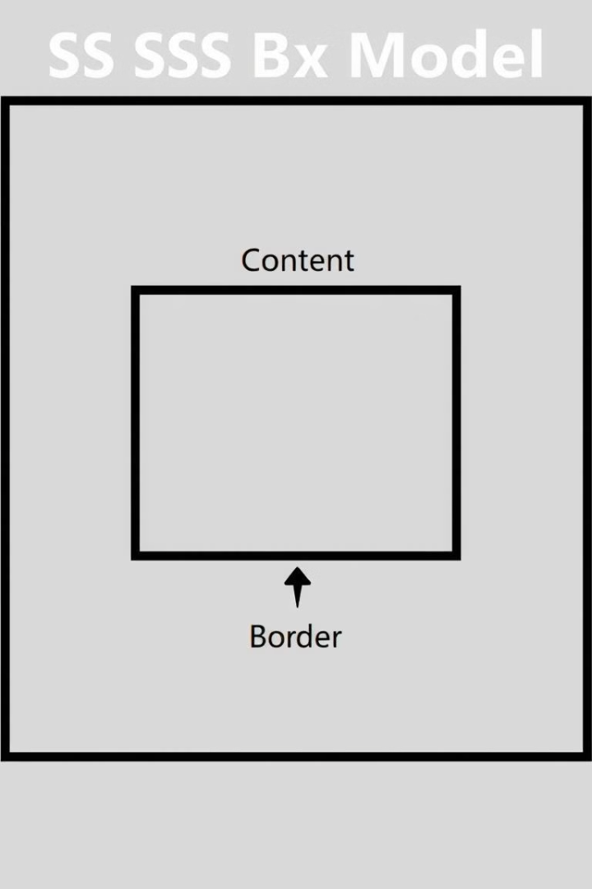
Explorando as Propriedades Fundamentais
Estilização de Texto
Modelo de Caixa
Com o CSS, você pode controlar a aparência do texto, definindo a cor (color), o tamanho da fonte (font-size), o tipo de fonte (font-family) e o alinhamento (text-align).
O modelo de caixa do CSS permite que você personalize o espaçamento externo (margin), o espaçamento interno (padding) e as bordas (border) dos elementos.
Layout e Posicionamento
O CSS oferece várias técnicas de layout para organizar elementos na página, como o uso de display: block, inline, flex e grid.

Slide 5

Flexbox: Crie Layouts Responsivos com Flexibilidade
1
Flexbox: Layout Dinâmico
O Flexbox é uma ferramenta poderosa para criar layouts responsivos, que se adaptam a diferentes tamanhos de tela.
2
Alinhamento de Elementos
Com o Flexbox, você pode controlar o alinhamento dos elementos, centralizar conteúdo, distribuir espaço de forma uniforme e muito mais.
3
Criando um Layout
Exemplo: Utilizando o flexbox, você pode criar um layout responsivo que se ajusta à tela, reorganizando os elementos conforme o tamanho da tela.

Slide 6
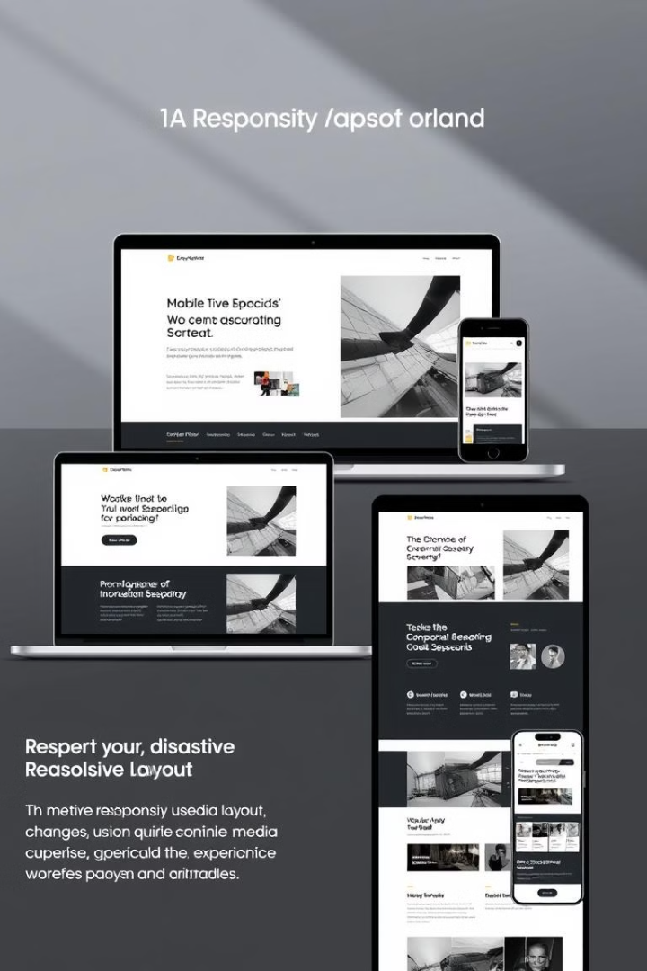



Media Queries: Adaptação para Diferentes Dispositivos
Responsividade Essencial
Media Queries permitem que você defina estilos específicos para diferentes tamanhos de tela, garantindo uma experiência otimizada para dispositivos móveis, tablets e desktops.
Exemplo Prático
No exemplo, a propriedade flex-direction é alterada para "column" em telas com largura máxima de 600 pixels, reorganizando os elementos para melhor visualização em dispositivos menores.
Ajuste Fino
Media Queries permitem que você ajuste o layout e o design de sua página web de acordo com as características do dispositivo do usuário, como a orientação (retrato ou paisagem).

Slide 7
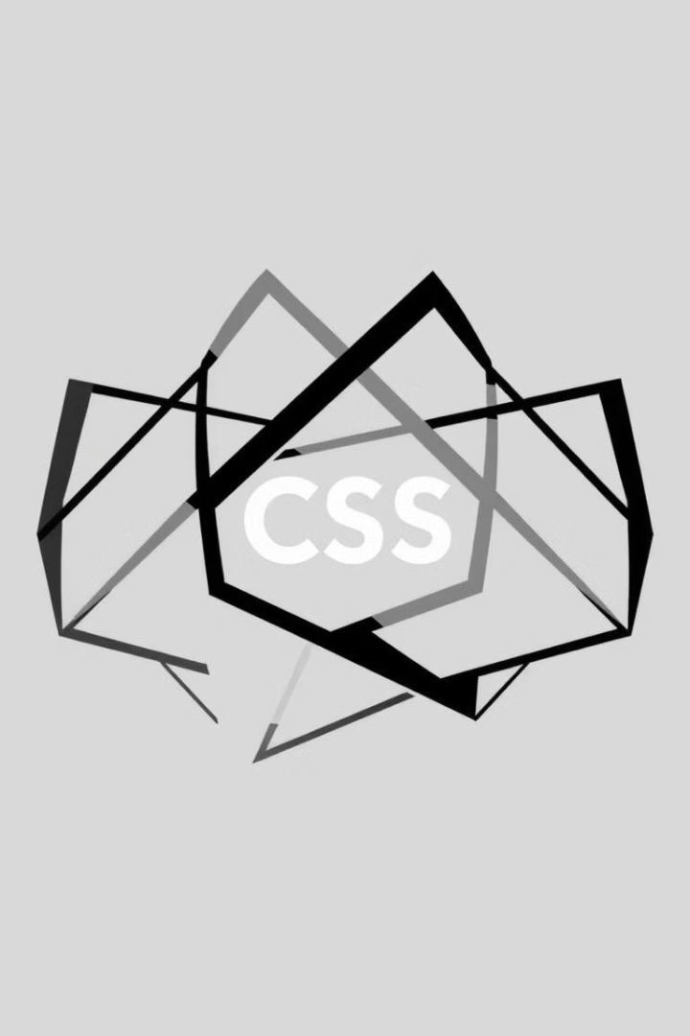



Explore, Experimente e Inove!
Recursos Online
MDN Web Docs, cursos online e comunidades de desenvolvimento web oferecem uma vasta quantidade de recursos para aprimorar suas habilidades em CSS.
Pratique e Experimente
A melhor forma de aprender é praticando! Crie seus próprios projetos, experimente estilos diferentes e divirta-se explorando as possibilidades do CSS.
Criatividade Sem Limites
O CSS te dá a liberdade de criar designs únicos e personalizados. Deixe sua imaginação fluir e explore todo o potencial dessa linguagem incrível!

Slide 8

Comece Sua Jornada CSS!
1
2
Comece Já!
Próximos Passos
Inicie sua jornada CSS hoje mesmo! Explore os recursos, pratique seus conhecimentos e deixe sua marca na web.
Acompanhe nossos próximos vídeos para mergulhar mais fundo no mundo do CSS e descobrir técnicas avançadas para criar designs incríveis.

